Slide 1

Helpu plant ac arnyn nhw
anhwylderau’r sbectrwm awtistaidd
Cyflwyniad ar gyfer proffesiynolion
gofal iechyd a chymdeithasol

Slide 2
Crynodeb
Diben hyn o gyflwyniad yw helpu proffesiynolion sy’n gweithio gyda phlant a chanddynt anhwylderau’r sbectrwm awtistaidd. Mae’r cyflwyniad wedi’i seilio ar anghenion hysbys proffesiynolion yng Nghymru ac argymhellion Sefydliad Gofal a Rhagoriaeth (NICE). Mae’n rhoi gwybodaeth sylfaenol a dylid ei ddefnyddio’n fan cychwyn cyn hyfforddiant manylach.
Ar ôl darllen y cyflwyniad, mae croeso ichi gymryd rhan yng nghynllun y dystysgrif: www.ASDinfoWales.co.uk/ASDaware-practitioner-children. Ar ôl cofrestru ar y wefan, gofynnir ichi ateb 20 cwestiwn aml eu dewisiadau.
Cewch chi dystysgrif ar ôl eu hateb yn gywir.
Mae llawer o adnoddau i’ch helpu i weithio yn ôl argymhellion y cyflwyniad hwn ar www.ASDinfoWales.co.uk , ac rydyn ni wedi’u nodi â seren* er cymorth.

Slide 3

Diben hyn o gyflwyniad yw’ch helpu i ddeall anhwylderau’r sbectrwm awtistaidd yn well a’ch cynghori am addasu arferion ac agweddau. Defnyddir côd lliwiau drwyddi draw fel a ganlyn:
Meithrin gwybodaeth
Cynghori ymarferwyr
Addasu’ch anghenion

Slide 4
Meithrin gwybodaeth –
anhwylderau’r sbectrwm awtistaidd
Mae amcangyfrif bod anhwylderau’r sbectrwm awtistaidd yn effeithio ar un ym mhob 100 o bobl.
Bydd anhwylderau’n parhau am oes ac yn effeithio ar bobl o bob cefndir.
Mae mwy o ddynion na merched a chanddynt anhwylderau, er ein bod yn gwybod bod sawl merch heb ei chyfrif.

Slide 5
Meithrin gwybodaeth –
anhwylderau’r sbectrwm awtistaidd
Mae enwau eraill ar anhwylderau’r sbectrwm awtistaidd:
Awtistiaeth
Syndrom Asperger
Cyflyrau’r sbectrwm awtistaidd
Awtistiaeth plentyndod
Anhwylder datblygiadol hydreiddiol

Slide 6
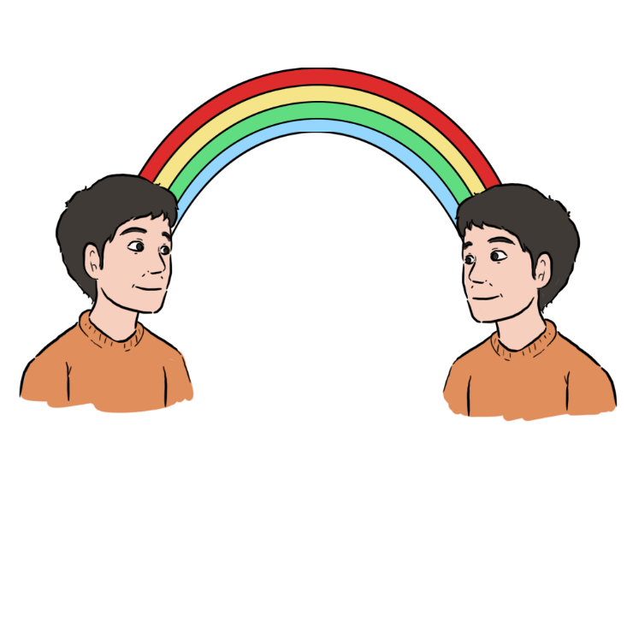
Meithrin gwybodaeth –
anhwylderau’r sbectrwm awtistaidd
Cyfeiriwn ni at ‘sbectrwm awtistiaeth’ am y gallai anhwylderau effeithio’n wahanol ar amryw bobl.
Ar naill ben y sbectrwm, gall fod ar bobl a chanddynt anhwylderau’r sbectrwm awtistaidd anabledd dysgu ychwanegol. Bydd y nam yn fwy difrifol o ganlyniad.
Ar y pen arall, gall rhai pobl fod yn ddeallus iawn, gan weithredu ar lefel uchel, er y bydd anawsterau gyda nhw o hyd.

Slide 7


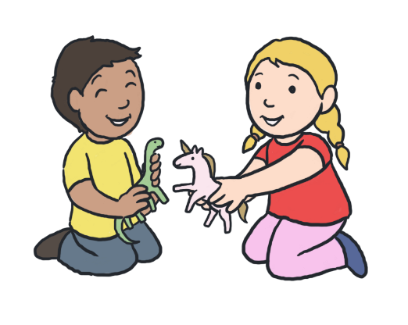
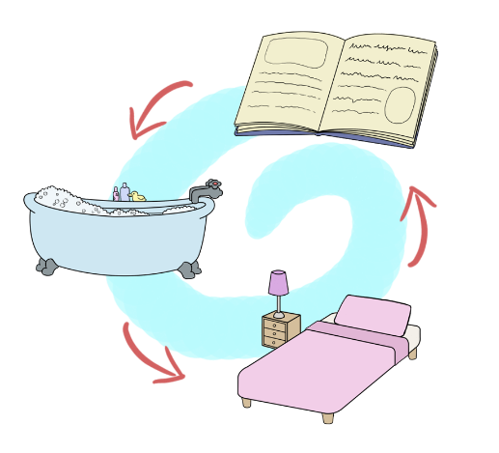
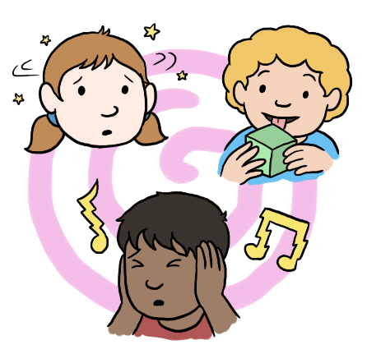
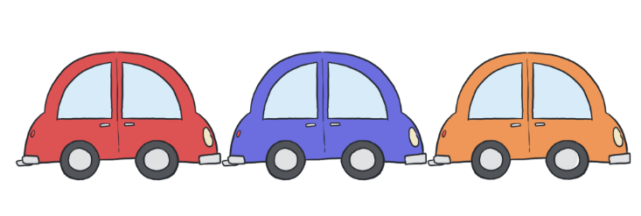
Meithrin gwybodaeth –
anhwylderau’r sbectrwm awtistaidd
Mae nam ar blant a chanddynt anhwylderau’r sbectrwm awtistaidd yn y meysydd canlynol:
a gallen nhw amlygu’r nodweddion canlynol, hefyd:
Cyfathrebu cymdeithasol
Dychmygu cymdeithasol a hyblygrwydd meddwl
Rhyngweithio cymdeithasol
Gwneud hyn a hyn o bethau dro ar ôl tro
Ymddiddori mewn hyn a hyn o ddiddordebau a gweithgareddau
Tuedd i’r synhwyrau ymateb yn anarferol

Slide 8
Meithrin gwybodaeth –
anhwylderau’r sbectrwm awtistaidd
Mae rhai plant ac arnyn nhw anhwylderau’r sbectrwm awtistaidd heb eu asesu eto ac, felly, efallai na fydd diagnosis gyda nhw.
Gall eu rhieni ofyn am gymorth ar gyfer yr anghenion canlynol:
Problemau iechyd y meddwl neu anhwylder datblygiad niwrolegol arall
Megis ofn, iselder, seicosis ac anhwylder diffyg sylw a gorfywiogrwydd.
Ymddwyn yn ôl yr un patrymau drwy’r amser
Megis gweithgareddau a nodweddion anarferol, cadw’n dynn at yr un drefn, ailadrodd geiriau ac ymadroddion a diddordebau arbenigol a allai ymddangos braidd yn od.
Aflonyddwch mawr o achos newid neu newidiadau
Anawsterau yn yr ysgol
Anawsterau cyfathrebu a rhyngweithio cymdeithasol
Megis symud i ysgol newydd, bod ar wahân i athro neu riant a newidiadau beunyddiol.
Megis ymddygiad anodd, anawsterau wrth gyflawni gorchwylion sydd heb strwythur neu gydymffurfio â rheolau cymdeithasol.
Megis hel ffrindiau, unigedd a llawer o gamddeall a chamgymryd cymdeithasol.

Slide 9
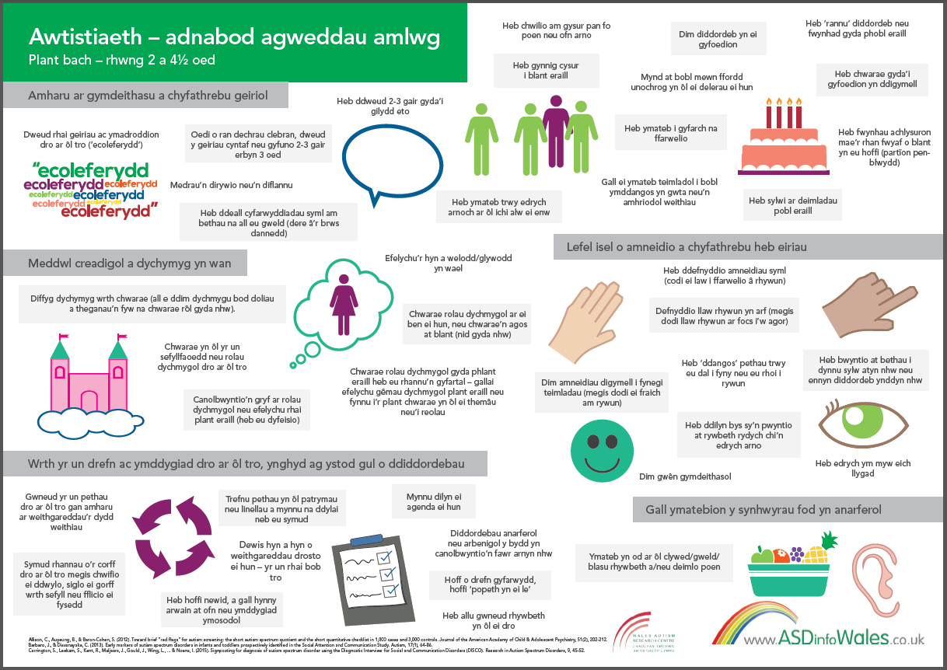
Meithrin gwybodaeth –
anhwylderau’r sbectrwm awtistaidd

Slide 10
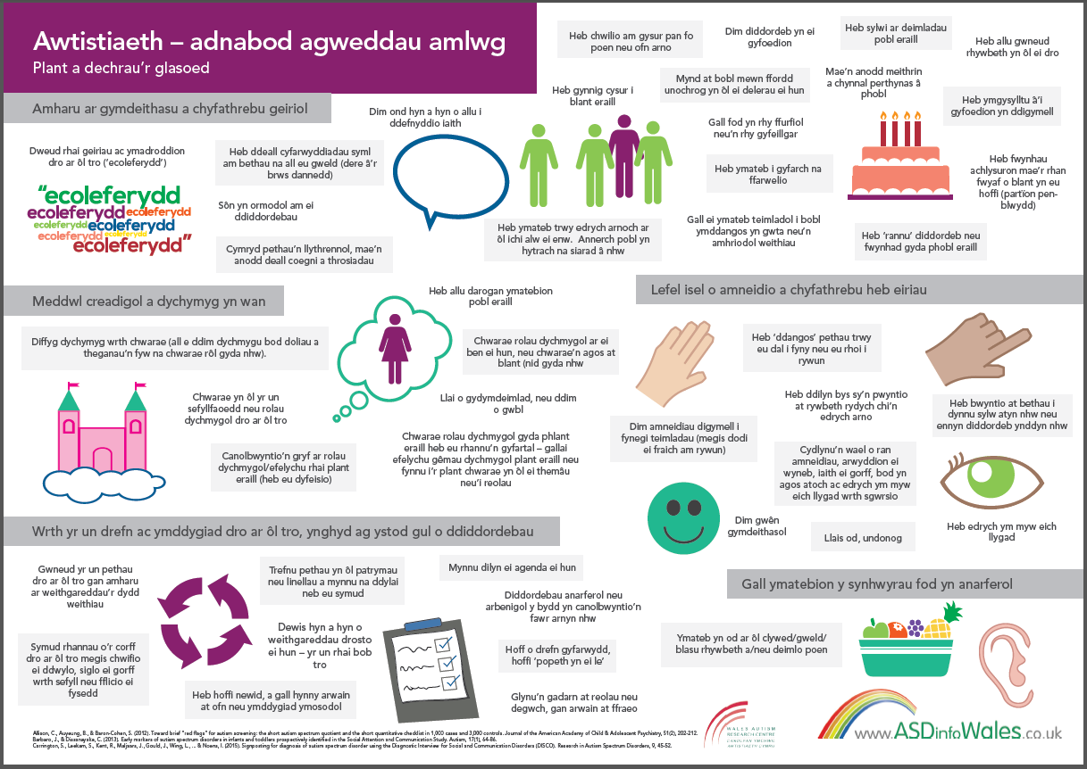
SIGNS POSTERS x2
Meithrin gwybodaeth –
anhwylderau’r sbectrwm awtistaidd

Slide 11

Meithrin gwybodaeth –
cyfathrebu cymdeithasol
Mae’n anodd i blant ac arnyn nhw anhwylderau’r
sbectrwm awtistaidd gyfathrebu’n gymdeithasol.
Bydd natur yr anawsterau hynny’n amrywio.
Er enghraifft, gall fod yn anodd defnyddio a deall
lleferydd
amneidiau
iaith
tôn llais
cyswllt llygad

Slide 12

Effaith hynny ar fywyd bob dydd:
Meithrin gwybodaeth –
cyfathrebu cymdeithasol
Gallai plentyn a chanddo anhwylder fethu â dehongli neu ddefnyddio amneidiau.
I ddeall bod rhywun yn coegi, rhaid inni ddadansoddi sawl arwydd sydd heb eiriau. Felly, gall fod yn anodd i blant a chanddynt anhwylderau’r sbectrwm awtistaidd ddeall a gwerthfawrogi coegni.
Efallai na fydd plentyn yn gallu ‘pwyntio’ na deall yr ystyr pan fo rhywun arall yn gwneud hynny.
Byddwn ni’n dibynnu ar dôn llais, amnaid a chyswllt llygad yn aml, yn ogystal â geiriau, i gyfleu ystyr. Efallai na fydd plentyn a chanddo anhwylder yn gallu eu deall yn hawdd.
Gallai plentyn a chanddo anhwylder ddehongli iaith yn llythrennol. Felly, bydd yn camddeall priod-ddull megis (“hel eich traed”) a throsiadau megis (“rwy’n llwgu”).
Peidiwch ag ystyried plentyn sy’n methu ag edrych ym myw eich llygad yn un anghwrtais.

Slide 13
Cynghori ymarferwyr –
cyfathrebu cymdeithasol
Peidiwch â defnyddio iaith haniaethol, priod-ddulliau na throsiadau
Defnyddiwch ddulliau gweledol megis lluniau, rhestrau neu ddeunydd ysgrifenedig i’ch helpu i gyfathrebu*
Dywedwch yr hyn rydych chi’n ei feddwl a gweithredu yn ôl yr hyn ddywedoch chi
Siaradwch mewn llais cyson ei dôn
Peidiwch â dibynnu ar gyfathrebu heb eiriau i gyfleu neges
Peidiwch â thybio dim am deimladau yn ôl iaith y corff, arwydd ar wyneb neu gyswllt llygad
Rhowch ragor o amser i’r plentyn brosesu’r hyn rydych chi’n ei ddweud
I osgoi dryswch, peidiwch â cheisio cyfleu negeseuon trwy eich wyneb
Byddwch yn eglur a gwirio bod y plentyn wedi’ch deall

Slide 14

Meithrin gwybodaeth –
cyfathrebu cymdeithasol
Mae’n anodd i blant ac arnyn nhw anhwylderau’r sbectrwm awtistaidd gymdeithasu. Gall yr effaith amrywio, gan gynnwys anawsterau ynglŷn â:
rhannu
rhoi a derbyn canmoliaeth
cysuro pobl
gwneud rhywbeth yn eu tro
adnabod rhywbeth doniol neu goeglyd
hel a chadw ffrindiau

Slide 15
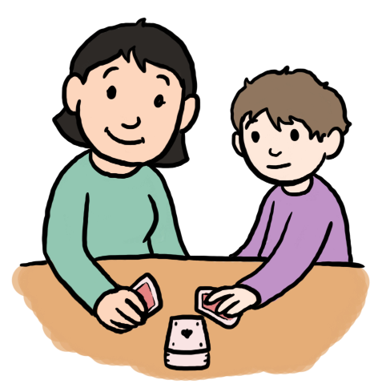
Effaith hynny ar fywyd bob dydd:
Meithrin gwybodaeth –
cyfathrebu cymdeithasol
Mae’n anodd i blant ac arnyn nhw anhwylderau hel a chadw ffrindiau. Dyw hynny ddim yn golygu na hoffen nhw fod yn gyfeillion.
Mae’n anodd i blant ac arnyn nhw anhwylderau ddeall rheolau trin a thrafod cymdeithasol. Gall hynny beri sawl problem megis ymddangos yn anghyfeillgar neu’n rhy gyfeillgar, heb roi digon o le i rywun neu fynegi barn am rywun heb sylweddoli bod y sylwadau wedi’i ddigio.
Gall fod yn anodd i blant siarad yn eu tro, gan ymddiddori’n fwy yn yr hyn maen nhw’n ei ddweud na’r hyn mae pobl eraill yn ei ddweud.
Gall fod yn anodd i blant ac arnyn nhw anhwylderau ddeall diben cymdeithasol rhannu pethau, a gall hynny effeithio ar eu perthynas â phlant eraill.
Gall fod yn anodd i blant oedolion ac arnyn nhw anhwylderau ddyfalu sut mae pobl eraill yn teimlo, amlygu cydymdeimlad neu gynnig cysur

Slide 16

Cynghori ymarferwyr –
rhyngweithio cymdeithasol
Esboniwch eich rôl a diben yr ymweliad cyn dechrau.
Esboniwch yn eglur beth mae disgwyl i’r plentyn ei wneud, gan osgoi cyfarwyddiadau hirwyntog a chymhleth.
Peidiwch â chynnig cymorth dros y ffôn yn unig. Mae’n anodd i lawer o bobl ac arnyn nhw anhwylderau’r sbectrwm awtistaidd gyfathrebu trwy’r ffôn.
Cofiwch y gallai fod yn anodd i’r plentyn weithio mewn grŵp. Gallai fod angen osgoi grwpiau neu gynnig strwythur ychwanegol er cymorth iddo.*
Defnyddiwch gwestiynau penodol. Yn aml, fydd rhywun a chanddo anhwylderau ddim yn cynnig mwy na’r wybodaeth y gofynnoch chi amdani. Felly, gallech chi golli rhywbeth hanfodol.
Dylech chi osgoi siarad mân ac arferion cymdeithasol eraill o’r fath – rhaid canolbwyntio ar y ffeithiau a’r diben.

Slide 17

Meithrin gwybodaeth –
dychmygu cymdeithasol, ymddwyn dro ar ôl tro yn ôl yr un patrymau, a diddordebau penodol
Mae’n anodd i blant ac arnyn nhw anhwylderau’r sbectrwm awtistaidd ddychmygu’n gymdeithasol a meddwl yn hyblyg. Gallan nhw ymddwyn yn ôl yr un patrymau dro ar ôl tro.
Bydd y nodweddion yn amrywio o’r naill unigolyn i’r llall, gan effeithio ar sawl rhan o fywyd beunyddiol megis anawsterau ynglŷn â:
darogan adweithiau a digwyddiadau
play
cynllunio
datrys problemau
gweithgareddau creadigol
ymdopi â newidiadau

Slide 18


Yr effaith ar fywyd bob dydd:
Meithrin gwybodaeth –
dychmygu cymdeithasol, ymddwyn dro ar ôl tro yn ôl yr un patrymau, a diddordebau penodol
Gall dychmygu creadigol fod yn anodd i rai plant ac arnyn nhw anhwylderau, a gall hynny effeithio ar weithgareddau yn yr ysgol a’r cartref fel ei gilydd.
Gall fod yn anodd datrys problemau ac efallai y byddai angen rhagor o gymorth neu strwythur ar blentyn ynglŷn â hynny.
Gall fod yn anodd iawn i blant ymgysylltu â chwarae sy’n ymwneud â dychmygu.
Gall sawl plentyn fynnu cadw popeth yr un fath ac ymddwyn yn ôl patrymau caeth. O ganlyniad, gall fod yn anodd ymdopi â newidiadau, estroniaid a gweithgareddau anghyfarwydd, gan godi ofn arno.
Gall fod yn anodd i blant ac arnyn nhw anhwylderau ddeall sut mae’u hymddygiad yn effeithio ar eraill.
Gall cynllunio a threfnu achosi problemau a bydd eisiau cymorth ychwanegol. Rhaid cyflwyno gorchwyl hirach neu fwy cymhleth bob yn dipyn.
Gall ymddygiad megis troi a throi, fflicio bysedd neu siglo effeithio ar y gallu i hel a chadw ffrindiau.

Slide 19

Cynghori ymarferwyr–
dychmygu cymdeithasol, ymddwyn dro ar ôl tro yn ôl yr un patrymau, a diddordeb penodol
Byddwch yn gyson – cyn lleied o newidiadau ag y bo modd.
Rhowch strwythur ychwanegol mewn gweithgareddau sy’n gymhleth neu’n dibynnu ar ddychymyg cymdeithasol.
Dylech chi gynnig gêmau a gweithgareddau ac iddyn nhw drefn a rheolau eglur yn hytrach na rhai sy’n ymwneud â dychmygu.
Rhowch strwythur ar ffurf cynllunwyr, rhestrau neu amserlenni.*
Dylech chi gynnig ond hyn a hyn o ddewisiadau yn hytrach na dewis rhydd.
Disgrifiwch yr hyn a hoffech chi heb dybio y bydd unigolyn yn gweld beth mae disgwyl iddo ei wneud trwy eich amneidiau neu’ch arwyddion.

Slide 20
Cynghori ymarferwyr–
dychmygu cymdeithasol, ymddwyn dro ar ôl tro yn ôl yr un patrymau, a diddordeb penodol
Diddordebau penodol
Gall patrymau ymddwyn cyfyngedig amlygu trwy ddiddordeb dwys neu arbenigol rhywun.
Weithiau, bydd dwysedd y diddordeb yn amharu ar weithgareddau beunyddiol a chyfleoedd i gymdeithasu, yn ogystal ag aflonyddu ar y rhai sy’n helpu’r plentyn.
Rhaid cofio y bydd diddordebau o’r fath yn rhoi cysur a sicrhad i blant ac arnyn nhw anhwylderau’r sbectrwm awtistaidd. Gall proffesiynolion eu defnyddio ar gyfer meithrin perthynas, gwobrwyo plant am ymddwyn yn dda neu gynnig cyfle i ymlacio.

Slide 21
Meithrin gwybodaeth –
ymateb anarferol y synhwyrau
Mae nam ar synhwyrau llawer o blant a chanddynt
anhwylder – gallai hynny effeithio ar y synhwyrau i gyd
fel y bydd rhai’n gryfach neu’n wannach.
cyffyrddol
(cyffwrdd)
cynteddol
(symud)
ystumiau’r corff
(ffordd o sefyll/eistedd)
golwg
clyw
(edrych)
arogleuol
(gwrando)
archwaethol
(clywed gwynt)
(clywed blas)

Slide 22

Yr effaith ar fywyd beunyddiol:
Meithrin gwybodaeth –
ymateb anarferol y synhwyrau
teimlo llai o boen
anodd goddef goleuadau siopau
anodd goddef trafnidiaeth swnllyd
heb allu goddef rhai arogleuon
bwyta’n fympwyol/annigonol
ofn/aflonyddwch mewn lleoedd prysur
heb eisiau cyffwrdd

Slide 23
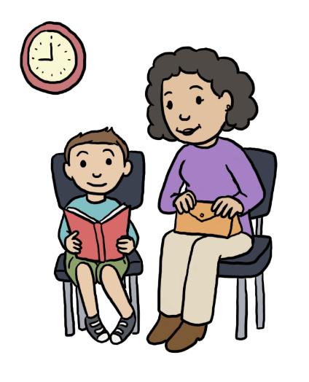
Cynghori ymarferwyr –
ymateb anarferol y synhwyrau
Sut y dylech chi addasu’ch arferion:
Siarad mewn llais tawel, cyson ei gywair.
Cwtogi ar y goleuo, diffodd goleuadau cryf.
Chwilio am yr hyn allai fod wedi sbarduno ofn trwy gyfrwng y synhwyrau.
Peidio â dibynnu ar adwaith y plentyn i boen, na’i ddisgrifiad ohono, i asesu anaf.
Osgoi gorchwylion lle y bydd rhaid defnyddio dau synnwyr neu ragor yr un pryd, megis codi nodiadau wrth wrando arnoch chi.
Dewis adegau a mannau llai prysur lle bo modd.

Slide 24

Addasu’ch arferion –
dyletswyddau
Mae gofyn i bob gwasanaeth ‘ymaddasu’n rhesymol’ ar gyfer pobl ac arnyn nhw anhwylderau’r sbectrwm awtistaidd. / children with an ASD.
Gan na fyddai’r rhan fwyaf o’r addasiadau sydd wedi’u disgrifio yma yn arwain at lawer o gostau, mae modd eu hystyried yn rhai ‘rhesymol’.
Bwysicach fyth – o addasu’ch arferion yn briodol, gallech chi ymgysylltu’n well, cwtogi ar nifer yr apwyntiadau a gollir a helpu pawb i gyflawni ei lawn dwf.

Slide 25
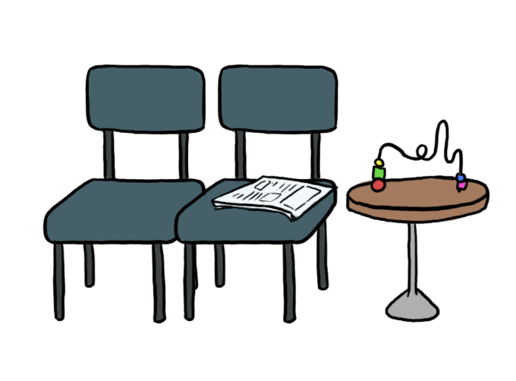
Addasu’ch arferion –
apwyntiadau
Gall aros am apwyntiad fod yn ddychrynllyd i blentyn ac arno anhwylderau’r sbectrwm awtistaidd.
Cynnig apwyntiadau ar adegau llai prysur.
Cynnig ystafell dawel i aros ynddi.
Ceisio ei weld yn ôl yr amser priodol. Os ydych chi ar ei hôl chi, dylech chi ofyn i rywun roi gwybod i’r plentyn neu ei deulu.
Cwtogi ar y goleuo a diffodd goleuadau cryf.
Ceisio osgoi ysgogi’r synhwyrau mewn ystafell trwy ddefnyddio lliwiau niwtral a pheidio â gosod gormod o bosteri ar y waliau.

Slide 26

Addasu’ch arferion–
asesu
O achos amryw anawsterau plant ac arnyn nhw anhwylderau’r sbectrwm awtistaidd, rhaid addasu ffyrdd o asesu problemau ac anghenion er mwyn cael gwybodaeth gywir
Peidio â dibynnu ar ddisgrifiad rhywun o boen neu afiechyd am y gallai fod yn fwy difrifol nag sydd wedi’i gyfleu.
Gofyn cwestiynau penodol heb dybio y bydd plentyn yn deall yr hyn rydych chi’n ei awgrymu.
Esbonio’r diben, eich rôl a’r disgwyl yn eglur.
Addasu’ch cyfathrebu trwy siarad yn benodol ac osgoi priod-ddulliau.
Defnyddio sbardunau gweledol megis lluniau, rhestrau a siartiau llif.
Peidio â thybio dim yn ôl iaith ei gorff, arwyddion ei wyneb na chyswllt â’i lygaid.
Os yw’r plentyn yn ei chael yn anodd disgrifio ei deimladau, rhaid ei helpu trwy gynnig enghreifftiau neu ddefnyddio graddfa.

Slide 27
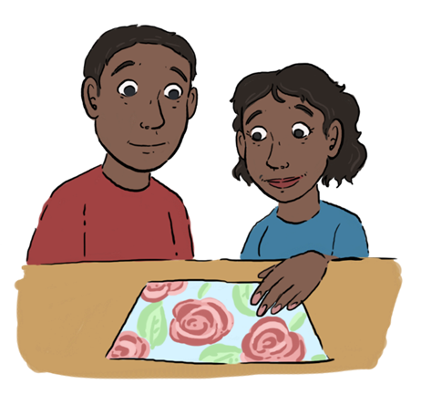
Addasu’ch arferion –
triniaeth
Bydd rhaid addasu triniaeth ar gyfer plant ac arnyn nhw anhwylderau’r sbectrwm awtistaidd.
Ychwanegu rhagor o strwythur at unrhyw driniaeth, yn arbennig gwaith y bydd yr unigolyn ei hun yn ei gyfeirio.
Ystyried a allai’r plentyn ymgymryd â gwaith gartref – gallai fod yn anodd iddo gyflawni yno waith sydd wedi’i osod mewn lle arall.
Gwahodd y rhieni a’r cynhalwyr i’ch helpu i hwyluso’r gwaith.
Cyflwyno gorchwylion mwy cymhleth bob yn dipyn.
Esbonio’n eglur unrhyw driniaeth feddygol, heb ddefnyddio iaith y corff i gyfleu’r neges.
Rhaid wrth amynedd gan roi cyfle i’r plentyn archwilio’r offer a’r ystafell cyn cyflwyno’r driniaeth yn raddol.
Defnyddio dulliau gweledol megis lluniau, cynllunwyr, rhestrau gwirio, dyddiaduron a siartiau llif.
Defnyddio ffeithiau gan osgoi pethau haniaethol a chofio y bydd yn anodd i’r plentyn sôn am ei deimladau.

Slide 28
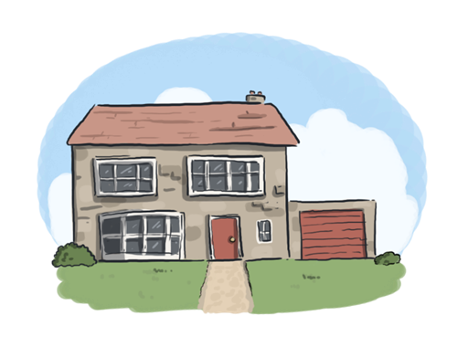
Addasu’ch arferion –
gwaith dilynol
Atgyfeirio neu ymweld mewn amryw fannau
Paratoi’r plentyn ar gyfer newidiadau yn y drefn arferol megis ymweliadau â’r ysgol neu’r cartref.
Esbonio diben a disgwyl unrhyw gysylltiadau yn y dyfodol fel y bydd y plentyn yn gwybod beth y dylai ei wneud.
Gofalu bod y plentyn yn siŵr am unrhyw orchwylion mae disgwyl iddo eu cyflawni a bod diwedd eglur i bopeth.
O anfon plentyn at wasanaeth neu broffesiynolyn arall, rhoi gwybod iddyn nhw am anawsterau hwnnw ymlaen llaw.
Llunio proffil* o anghenion y plentyn, ar y cyd â’r rhieni a’r cynhalwyr, fel y bydd proffesiynolion eraill yn ymwybodol ohonyn nhw.
Rhoi gwybodaeth ysgrifenedig a gofalu ei bod wedi’i haddasu ar gyfer plant ac arnyn nhw anhwylderau’r sbectrwm awtistaidd.

Slide 29

Mae rhagor o wybodaeth, ynghyd â linciau ag adnoddau eraill, ar:
I gyflwyno ymholiadau, anfonwch neges at: ASDinfo@WLGA.gov.uk

